Slide 1
DOM操作

Slide 2
操作属性
创建新元素
插入新元素
移动元素
包装元素
反向插入新元素
复制元素

Slide 3
操作属性
操作class属性
追加样式: addClass()
移除样式: removeClass() --- 从匹配的元素中删除全部或指定的 class
切换样式: toggleClass() --- 控制样式上的重复切换.如果类名存在则删除它, 如果类名不存在则添加它.
判断是否含有某个样式: hasClass() --- 判断元素中是否含有某个 class, 如果有, 则返回 true; 否则返回 false

Slide 4
操作其他属性（非类属性）
attr(): 获取html属性和设置属性
当为该方法传递一个参数时, 即为某元素的获取指定属性
当为该方法传递两个参数时, 即为某元素设置指定属性的值
removeAttr():删除属性值
$(‘div.chapter a’).attr('rel'， 'external');

Slide 5

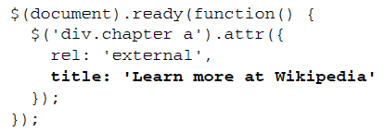
attr（）可以传入一个包含键值对的映射
例题5-1
例题5-2

Slide 6
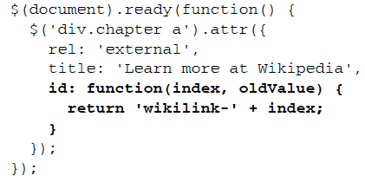
值回调
值回调其实就是给参数传入一个函数，而不是传入具体的值。这个函数会针对匹配的元素集
中的每个元素都调用一次，调用后的返回值将作为属性的值
例题5-3 为每个元素生成唯一id

Slide 7
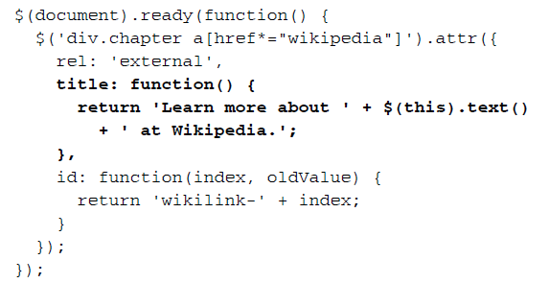
例题5-5包含wikipedia的链接，添加更具体的title属性

Slide 8
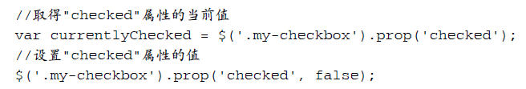
使用prop()方法可以获取和设置DOM元素的属性。
大部分情况下，HTML属性与DOM属性名称和值是一样的，但个别元素略有区别，比如HTML中的checked属性是一个字符串，而DOM中的checked属性则是一个布尔值。对于布尔值属性

Slide 9
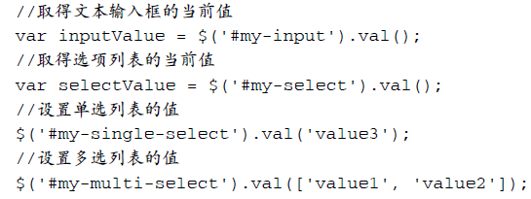
表单控件的值
在取得和设置表单控件的值时，最好不要使用.attr()方法。而对于选项列表，最好连.prop()方法也不要使用，建议使用jQuery提供的.val()方法

Slide 10

创建新元素
使用$()可以生成一个jQuery对象。
例5-6添加回到顶端的链接

Slide 11
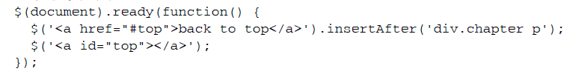
插入新元素
用insertAfter()方法在元素外部，之后添加内容。
用insertBefore()方法在元素外部，之前添加内容。
例题5-7

Slide 12
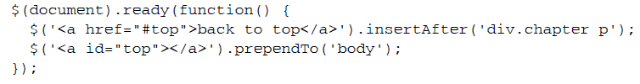
用appendTo()方法在元素内部，之后添加内容。
用prependTo()方法在元素内部，之前添加内容。
例题5-8

Slide 13

移动元素
我们可以用$()取得页面中某个位置上的元素，将他们插入到另一个位置
例5-9将文章中的注脚移动到文档的底部

Slide 14
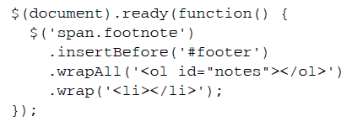
包装元素
wrap() 方法把每个被选元素放置在指定的 HTML 内容或元素中。
wrapAll() 在指定的 HTML 内容或元素中放置所有被选的元素
例5-10添加编号

Slide 15
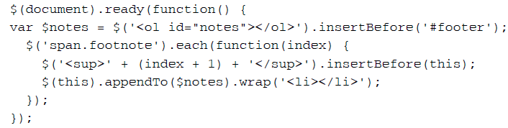
使用foreach遍历
5-12提取编号，添加到对应链接

Slide 16
反向插入方法
像.insertBefore()和.appendTo()这样的插入方法，一般都 有一个对应的反向方法。反向方法也执行相同的操作，只不过“目标”和“内容”正好相反。
例
$(“<p>Hello</p>”). appendTo(“#container”);
$(“#container”). append(“<p>Hello</p>”);
.before()是.insertBefore()对应的反向方法

Slide 17
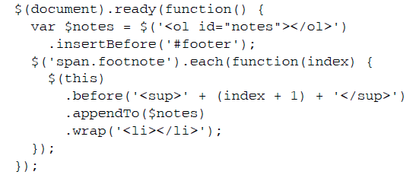
例5-13

Slide 18
使用join创建字符串
var arr = [ "a", "b", "c", "d", "e" ]
arr.join("-");
=============================
结果:a-b-c-d-e
Notes:
在代码清单5-13中，我们使用了“+”操作符来拼接字符串。使用+操作符虽然没有问题，但如果要拼接的字符串太多，那看起来就会很乱。所以，我们在这里使用数组的.join()方法来构建一个更大的数组。

Slide 19
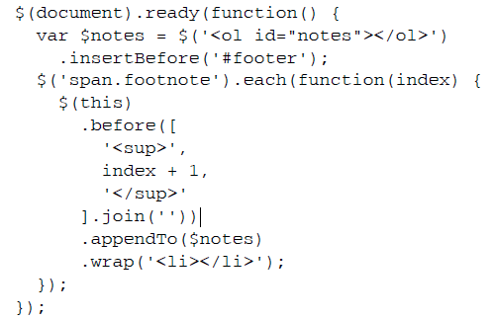
例4-14使用join创建字符串

Slide 20
例4-15为脚注标签添加一个指向页面底部的链接和一个唯一的id值。
原来的上标
<sup>2</sup>
更改后的上标
<a href="#footnote-2" id="context-2“ class="context“>
<sup>2</sup>
</a>

Slide 21
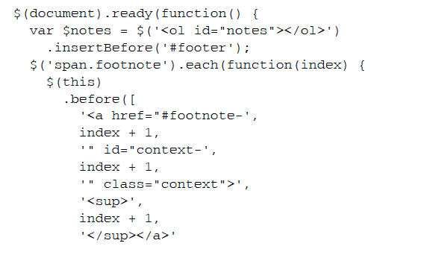
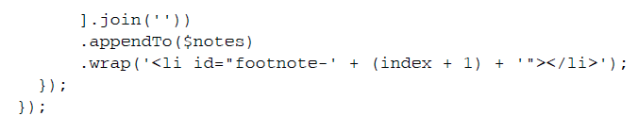

Slide 22
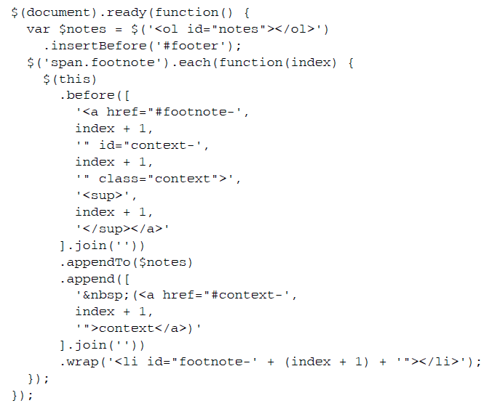
例4-16脚注标签中创建一个指向其上下文的链接

Slide 23
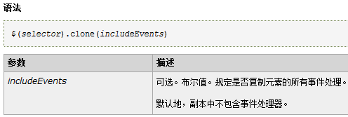
复制元素
clone() 方法生成被选元素的副本，包含子节点、文本和属性
例如，下面这行代码将创建<div class="chapter">中第一段落的副本：
$('div.chapter p:eq(0)').clone();

Slide 24
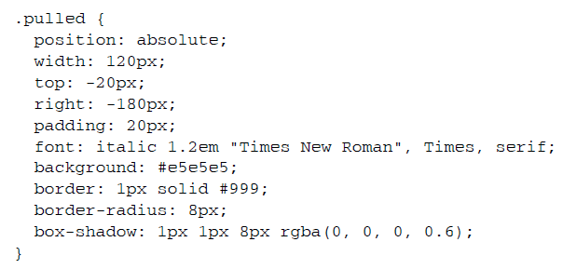
通过复制创建突出引用
Notes:
就为pull-quote添加了浅灰色的背景、一些内边距和不同的字体。更重要的是将它绝对定位到了在DOM中（绝对或相对）定位的最近祖先元素的上方20px、右侧20px。如果祖先元素中没有应用定位（除了static）的元素，那么pull-quote就会相对于文档中的<body>元素定位。为此，需要在jQuery代码中确保复制的pull-quote的父元素应用了position:relative样式。

Slide 25
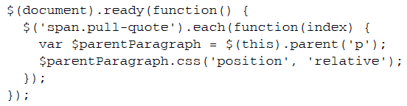
代码清单5-17，匹配所有<span class=
"pull-quote">元素的选择符表达式，然后为选择的元素应用position:relative样式，

Slide 26
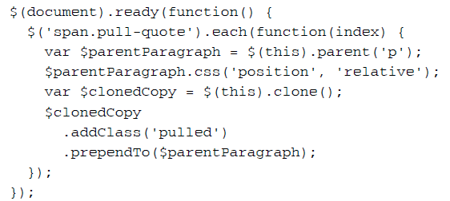
代码清单5-18，先复制每个<span>元素，然后为得到的副本添加pulled类，最后再把这个副本插入到其父段落的开始处，

Slide 27
内容setter 和getter 方法
如果能够对突出引用稍作修改，去掉一些文本并代之以省略号，那么效果会更好。
实现这种替换的最简便方式，就是直接用新的HTML代替旧的内容。此时，就要用到.html()方法了，参见代码清单5-19。

Slide 28
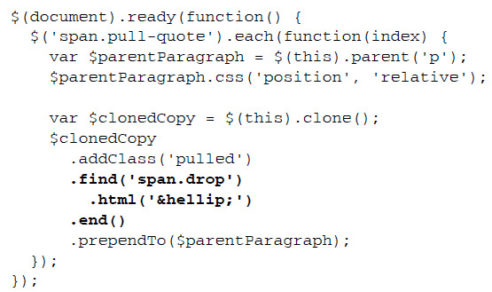

Slide 29
与.html()方法类似，.text()也可以取得匹配元素的内容，或者用新字符串替换匹配元素的内容。但是，与.html()不同的是，.text()始终会取得或设置纯文本内容。
在使用.text()取得内容时，所有HTML标签都将被忽略，而所有HTML实体也会被转换成对应的字符。而在通过它设置内容时，诸如<这样的特殊字符，都会被转换成等价的HTML实体，
代码清单5-20，在引用中显示的是去掉了<span class="pull-qoute">中的<strong>、<em>、<a href>及其他行内标签之后的文本。

Slide 30
